Slide 1
Against all odds: Thessaloniki’s local policy activism in the reception and integration of forced migrants
Tihomir Sabchev

Slide 2
Introduzione
Crisi greca (2009)
Contesto greco
Kallikratis (3852/2010)
Elementi distintivi della politica migratoria del comune di Salonicco in Grecia
Salonicco, da città di transito a città di destinazione
«rotta balcanica (2016)»
Discostamento delle politiche locali da quelle nazionali
Politiche comunali adottate con l’arrivo dei migranti e l’integrazione
Campo profughi nei pressi di Idomeni in Grecia https://www.ansa.it/sito/photogallery/primopiano/2016/03/12/migranti-campo-profughi-nei-pressi-di-idomeni-in-grecia_d63ce800-6113-413a-8b36-358f4dd54a42.html

Slide 3
Domande di ricerca
WHY?
HOW?
Perché il livello locale si distanzia da quello nazionale in tema di politiche di accoglienza e integrazione?
Come vengono strutturate e attuate tali politiche?
Quale è il ruolo del sindaco?
Come si sviluppa il rapporto con le associazioni locali e internazionali?
Quali strategie sono risultate vincenti e possono essere d’esempio per altri contesti o per il futuro?

Slide 4
Da una prospettiva nazionale ad una locale
Città come soggetti attivi nell’accoglienza e nell’integrazione di migranti forzati (Doomernik and Ardon 2018; Doomernik and Glorius 2016)
“Lunga estate della migrazione” [2015]
Rimane aperta la questione delle motivazioni e delle strategie

Slide 5
Approccio dell’assemblaggio
Tecnica di process tracing
desk and field research
Per indagare motivazioni e strategie del comune di Salonicco

Slide 6
ASSEMBLAGE APPROACH nelle POLITICHE MIGRATORIE LOCALI
Città come «landscapes» (Hinger, Schäfer, and Pott 2016) o «battlegrounds» (Ambrosini 2020) → agenzie delle Nazioni Unite, ONG internazionali, governi nazionali, sindaci, city networks internazionali e molti altri attori.
Fattori strutturali (risorse disponibili, condizioni del mercato del lavoro, etc.)
Risposte locali all’arrivo dei migranti forzati in Grecia

Slide 7
ASSEMBLAGE APPROCH
Approccio usato in vari studi sullo sviluppo delle politiche (istruzione, servizi per i giovani e riforma delle infrastrutture pubbliche)
Attori e fattori come nuovo oggetto di studio
Risposta di Salonicco all’arrivo dei rifugiati → formazioni di 4 differenti configurazioni [costruzioni temporanee e dinamiche, che possono sovrapporsi e mescolarsi].
“Rather than viewing policies as the object of study – as in traditional policy sociology – the assemblage perspective views them as just one of the elements of a broader process of change, encompassing actors, factors and forces from different levels (Youdell 2015, 11).”

Slide 8
PROCESS TRACING (Bennett and Checkel 2014; George and Bennett 2005)
Approccio dell’assemblaggio → sfida di mappare longitudinalmente un gran numero di elementi eterogenei:
Genealogy (Ureta, 2015)
Assemblage ethnography (Greenhalgh 2008; Youdell and McGimpsey 2015)
Process Tracing → identifica i passaggi del processo causale che portano alla produzione di un outcome in un particolare caso e in un particolare contesto storico
Le 4 configurazioni
Politiche locali di accoglienza e integrazione
Comune di Salonicco
Aumento degli arrivi di migranti forzati
PROCESSO CAUSALE
OUTCOME
CASO PARTICOLARE
CONTESTO STORICO

Slide 9
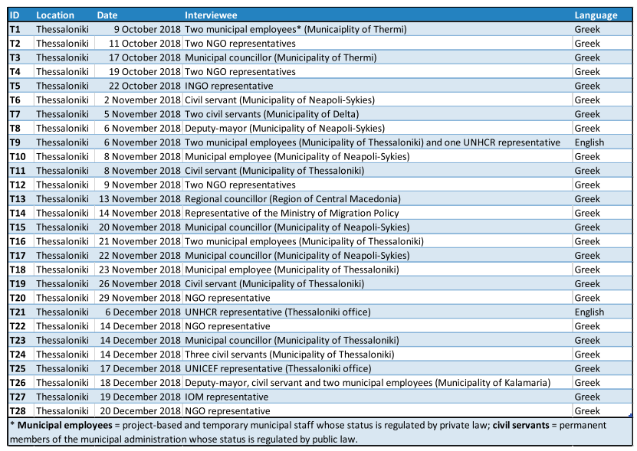
A desk and field research
documenti legali/politici (a livello UE, nazionale e locale)
procedimenti comunali (46 per il Comune di Salonicco e 135 per altri comuni dell’area metropolitana)
pubblicazioni dei media e comunicati stampa dal 2014 ad aprile 2020
fonti accademiche secondarie
3 mesi e 28 interviste semi-strutturate

Slide 10
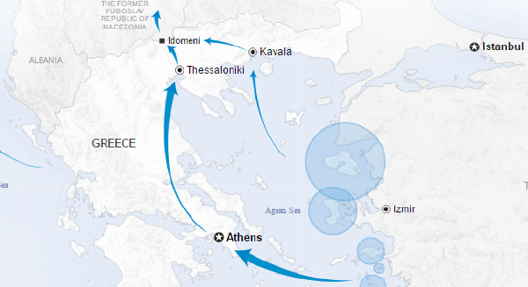
Thessaloniki’s policy assemblage
Quattro configurazioni di assemblaggio di politiche locali di accoglienza e integrazione a Salonicco:
ADHOCRACY
COALIZIONE ORIZZONTALE
COALIZIONE VERTICALE
ISTITUZIONALIZZAZIONE
(MANCATA?)
L’Egeo, poi Idomeni: per tanti la “rotta balcanica” oggi finisce qui (Mappa UNHCR, marzo 2016) – via https://viedifuga.org/balcani-chiusi/

Slide 11
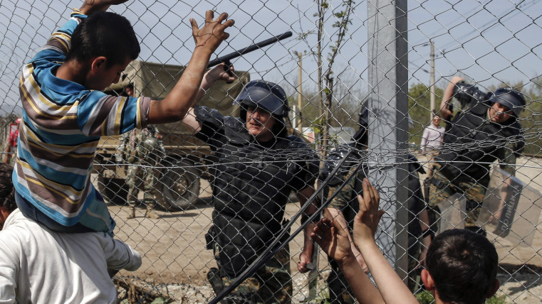
ADHOCRACY [ad hoc + κρατεῖν/kratein, ovvero governare su misura]
Vuoto governativo in materia di gestione dell’accoglienza
Chiusura della rotta balcanica
ATTORI SOVRANAZIONALI E SUBNAZIONALI che collaborano e competono tra loro nell’assistenza migranti sostituendo lo stato greco nella fornitura di tutti i servizi, ad eccezione della sicurezza
Poliziotto macedone usa il suo manganello per impedire a immigrati e rifugiati di aprire una recinzione di confine vicino al villaggio greco di Idomeni, 7 aprile 2016 – via https://epochtimes-romania.com/news/grecia-si-unhcr-condamna-macedonia-pentru-folosirea-gazului-lacrimogen-la-idomeni---246032

Slide 12
COALIZIONE ORIZZONTALE
DOPPIA APERTURA:
1. INTERNA → sviluppo Adhocracy (livello locale)
2. ESTERNA →URBAN ARRIVAL CITIES (livello trasnazionale)
Partenariato orizzontale intercomunale (Cities Network for Integration) → Advocacy
Beneficia di supporto tecnico da Organizzazione Internazionale per le Migrazioni e sostegno finanziario dell’UNHCR → confini sfumati tra coalizioni orizzontali e verticali
Network

Slide 13
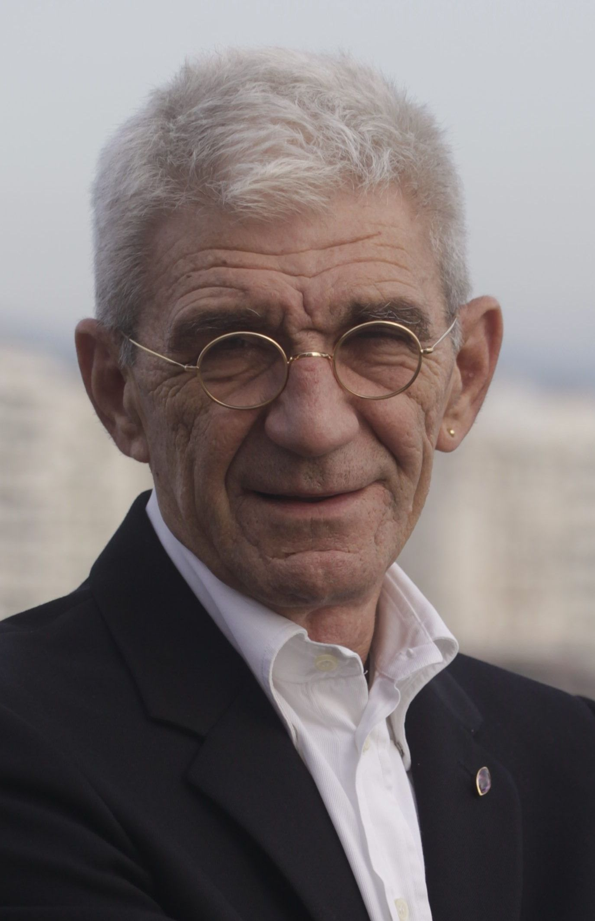
COALIZIONE VERTICALE
Governo centrale apre grandi strutture di accoglienza fuori dai centri urbani
Poche prospettive di integrazione
Accordo tra Commissione UE, Governo greco e UNHCR per la disposizione di 20.000 posti di accoglienza in alloggi urbani
Consolidamento configurazione verticale
UNHCR si affida a ONG locali per garantire alloggi in città → progetto REACT
Molteplici iniziative di ONG locali coordinate dal Comune
Si evidenzia il fondamentale ruolo del sindaco Boutaris la cui leadership è stata in grado di mettersi in relazione con gli attori internazionali riuscendo efficacemente a coordinare le risorse ricevute con i bisogni locali

Slide 14
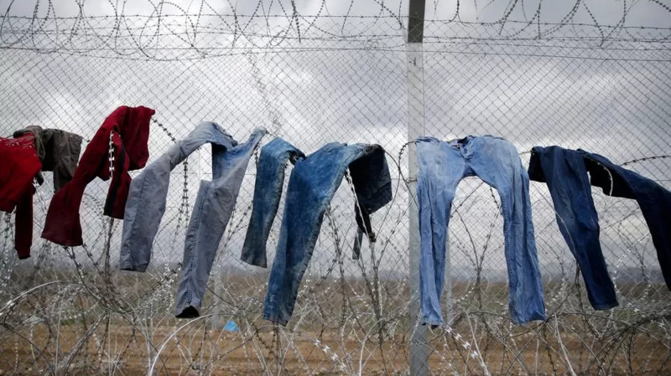
ISTITUZIONALIZZAZIONE
Tentativo non riuscito di integrare in modo permanente la governance della migrazione nell’amministrazione comunale
La recinzione di filo spinato che segna il confine viene utilizzata come stendino improvvisato – via https://www.bbc.com/news/world-europe-35742796.amp

Slide 15
CONCLUSIONI
Le intuizioni derivanti dal caso di Salonicco hanno permesso di rilevare:
L’importanza del ruolo del sindaco nell’attivare approcci locali all’accoglienza e all’integrazione
L’allentamento dei vincoli istituzionali e la mobilitazione di fondi per l'accoglienza e l'integrazione dei migranti forzati
La creazione di coalizioni orizzontali e verticali con partner locali, transnazionali e internazionali
L’insuccesso/fallimento nel tradurre tali partenariati temporanei in strutture comunali permanenti

Slide 16
Suggerimenti per un’indagine futura
Prospettiva pratica
Prospettiva analitica
Thessaloniki, Greece – Sept 2, 2019: Refugees and migrants disembark to the port of Thessaloniki after being transfered from the refugee camp of Moria, Lesvos island.

Slide 17
Liceth F. Aguirre C.
Anna Loi
Silvio De Rosa
Antonio Corvino
30 Marzo 2022

